Slide 1
Психологічна рівновага і здоров’я
У презентації розкрито поняття психологічної рівноваги, способи оцінювання рівня своєї психологічної рівноваги; надано правила, що сприяють психічному благополуччю

Slide 2
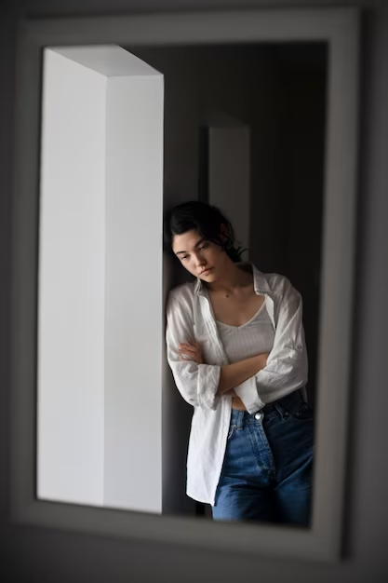
Що таке психологічна
рівновага
Всі наші почуття є важливими. Та це не означає, що нам однаково, які з них ми переживаємо. Кожному хочеться якнайдовше перебувати у хорошому настрої. Почуватися задоволеним і щасливим краще, ніж пригніченим і нещасним. Душевного комфорту можна досягти лише в гармонії емоційної, інтелектуальної і духовної сфер. Такий стан називають психологічною рівновагою або психологічним благополуччям. Психологічна рівновага — показник психічного здоров’я людини. Від неї залежать якість життя, успіхи в навчанні, стосунки з батьками та друзями і, звісно, фізичне здоров’я.

Slide 3
Люди з порушеною психологічною рівновагою позбавлені душевного спокою. Вони часто почуваються пригніченими, нездатні насолоджуватися життям, мати рівноправні стосунки з оточенням. Через невміння спілкуватись і долати труднощі їхнє життя сповнене стресами, фізичними і психічними стражданнями.

Slide 4
Психологічно врівноважені підлітки доброзичливі, впевнені у собі, наполегливі у досягненні мети, не зациклюються на проблемах і негараздах, їх називають оптимістами. Вони зазвичай дуже популярні серед однолітків, непогано вчаться, мають теплі стосунки з батьками. Їм по-доброму заздрять, їх наслідують. У чому їхній секрет? Таким треба народитися? Необов’язково, хоча добра спадковість і чудова родина відіграють важливу роль. Та майже кожен може стати таким. Бажання — ось перший крок на шляху до успіху. Другий крок — об’єктивна оцінка рівня свого психічного благополуччя і визначення напряму, в якому треба працювати над собою.

Slide 5
Ознаки психологічної
рівноваги
позитивне ставлення до себе;
доброзичливе ставлення до інших людей;
упевненість у власних силах;
уміння розуміти і задовольняти власні потреби, переживати невдачі;
уміння керувати стресами.

Slide 6
За допомогою тесту маєш змогу приблизно оцінити рівень свого психологічного благополуччя за цими показниками.
Для цього дай відверті відповіді на запитання
Ставлення до самого себе.
Вважаєш себе добрим, гідним поваги (А) чи гадаєш, що значно кращий (Б) або гірший за інших (В) ?
А. Це свідчить на твою користь. Психологічно врівноважена людина поважає і любить себе.
Б. Можливо, у тебе завищена самооцінка. Пам’ятай, що
кожна людина особлива, гідна любові та поваги, як і ти.
B. Шкода, що ти недооцінюєш себе. Шануй свою індивідуальність, вважай себе особливим і не переживай, що хтось, як тобі здається, привабливіший чи кмітливіший за тебе.

Slide 7
2. Ставлення до інших людей.
Ти симпатизуєш переважній більшості знайомих і сам подобаєшся людям (А) чи подобаєшся лише небагатьом і рідко хто до вподоби тобі (Б)?
А. Психологічно врівноважені люди добре ставляться до себе та інших людей і переконані, що ті відповідатимуть їм взаємністю.
Б. Дуже важливо дбати про добрі стосунки з оточенням. Недоброзичливість до інших часто спричинена тим, що людина не любить і не поважає себе. Тобі слід критично переглянути свою самооцінку, прагнути більше спілкуватись і поліпшувати стосунки.

Slide 8
3. Відчуття, що ти господар свого життя.
Ти вважаєш, що твої життєві успіхи і благополуччя залежать переважно від тебе, твоїх талантів і зусиль (А), чи віриш у долю, вирішальну роль обставин і тому волієш «пливти за течією», не намагаючись змінити ситуацію на краще (Б)?
А. Це свідчить про твою активність, упевненість і незалежність. Ти тримаєш у руках кермо своєї долі.
Б. Тобі треба бути активнішим. Психологічно врівноважена людина — достатньо незалежна. Вона сама планує своє життя і не боїться труднощів.

Slide 9
4. Уміння задовольняти власні потреби.
Коли виникають якісь бажання й потреби, ти прагнеш зрозуміти і задовольнити їх (А) чи поступаєшся, намагаючись догодити іншим людям (Б)?
А. Правильно, але пам’ятай, що інші також мають інтереси і потреби. Тому, обстоюючи свої права, намагайся не утискати права інших.
Б. Той, хто прагне психологічної рівноваги, має навчитися розуміти і по змозі задовольняти власні потреби. Відмова від цього робить людину нещасною навіть за умови матеріального достатку і високого становища в суспільстві.

Slide 10
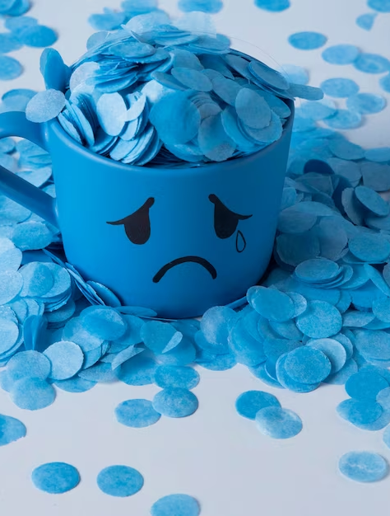
5. Уміння переживати невдачі.
Ти по-філософськи ставишся до невдач
і розчарувань (А), чи вони надовго «вибивають тебе з колії» і змушують переживати і страждати (Б)?
А. Це свідчить про твій високий рівень емоційного благополуччя. Людям властиво розчаровуватися через нездійснені бажання. Але ти розумієш, що неможливо завжди отримувати все, чого прагнеш. Зрештою, розчарування, як усе тимчасове, швидко минає.
Б. Іноді бувають сильні розчарування. Однак психологічно врівноважені люди живуть насиченим життям. Вони намагаються активно діяти, а не пасивно страждати чи топити горе в алкоголі або наркотиках.

Slide 11
Зараховуй собі 1 бал щоразу, коли обираєш відповідь (А).
Якщо за якоюсь ознакою обереш відповідь (Б) чи (В), не думай, що це свідчить про психічні негаразди. Уважно прочитай пояснення — знатимеш, в якому напрямі слід працювати над собою.
Загальна кількість балів — це приблизна оцінка рівня твоєї психологічної рівноваги за п’ятибальною шкалою.
Якщо прагнеш підвищити цей рівень, формуй самооцінку, вчись керувати стресами і конструктивно розв’язувати конфлікти .

Slide 12
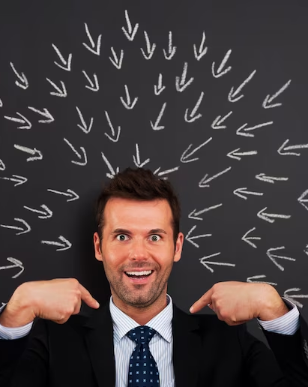
Твоя самооцінка
Твоє ставлення до самого себе називається самооцінкою. Вона формується під впливом твого досвіду (успіхів і невдач) і залежить від того, як тебе оцінюють інші люди. Розрізняють самооцінку завищену, занижену й адекватну.

Slide 13
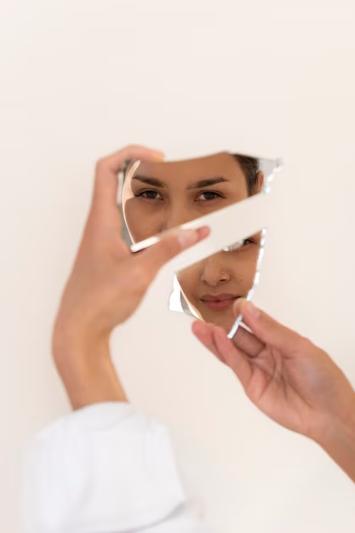
Здорового вважають адекватну пози­тивну самооцінку: людина реально оцінює себе й водночас вважає себе унікальною, неповторною, вартою любові, поваги і всього найкращого в житті.
На відміну від завищеної самооцінки, яка нечасто буває у підлітків, занижена, навпаки, не рідкість. Її спричиняють речі, якими у дорослому житті не дуже переймаються. Це характерні лише для підліткового віку проблеми із зовнішністю та болісне сприйняття критики з боку дорослих і однолітків.

Slide 14
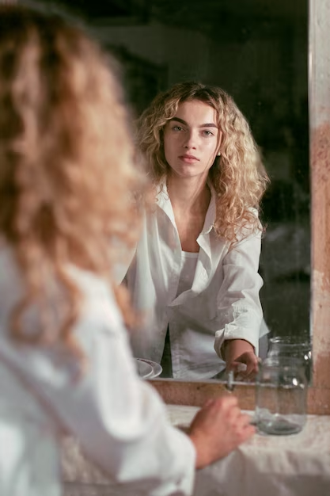
Зовнішність
Упевненість у своїй привабливості дуже важлива, і треба не так уже й багато зусиль, щоб повірити у це самому й переконати інших. «Я товста... Я низенький... Я довготелесий... У мене страшенно пряме (хвилясте) волосся... Знову прищ... Мої ноги занадто короткі... Ненавиджу свій кирпатий ніс... Чому я не можу бути нормальним? Що зі мною не так?» — ти вже десь таке чув? А може, сам іще вранці з острахом придивлявся до свого відображення у дзеркалі? Зміни у твоєму організмі відбуваються так швидко, що ти не встигаєш звикнути до них. І щоразу розчаровуєшся: знову не те, на що сподівався. Як же цьому зарадити?
Насамперед пам’ятай: ти не один такий. Усі, часто навіть найпопулярніші підлітки, страждають через свою зовнішність. Кожен знайде в ній якусь ваду. Це тебе втішило? Якщо ні — берися до роботи.

Slide 15
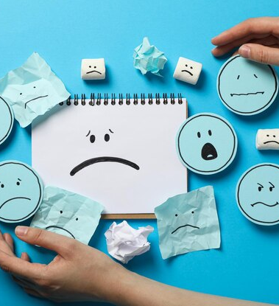
Підлітки із заниженою
самооцінкою:
• легко піддаються впливу однолітків
• надто переживають з приводу того, що про них подумають
• поводяться зухвало, щоб замаскувати невпевненість
• руйнують себе, набуваючи шкідливих звичок
• заздрять і не вміють радіти успіхам друзів

Slide 16
Візьми аркуш паперу і розділи його навпіл уздовж. Для початку спробуй розібратися, що тебе не влаштовує. Можливо, розмір взуття, який не можеш змінити. А може, це лише слабкі м’язи, які неважко й «підкачати».
У лівій частині аркуша запиши те, що змінити неможливо, а в правій — те, що тобі під силу змінити.
Можу змінити | Не можу змінити
5 зайвих кілограмів | Зріст
Занадто довге волосся | Колір очей
Стиль одягу | Форму вух

Slide 17
Усвідом: те, що неможливо змінити, — це ознака твоєї індивідуальності, яка вирізняє тебе з-поміж інших, робить особливим і неповторним. Також пам’ятай, що ти унікальний передусім своїм характером, ставленням до людей, розумом, а не лише зовнішнім виглядом.
Якщо не можеш щось змінити у своєму тілі, подумай, як виграшно обіграти це одягом, зачіскою, косметикою. Нині кожен може вдягатись у те, що йому личить, створювати власний образ, підкреслювати свою індивідуальність. Усвідомивши свою індивідуальність, ти зробиш перший крок до підвищення самооцінки. А далі? Усе дуже просто. Високу самооцінку, повагу (навіть до самого себе) треба заслужити.

Slide 18
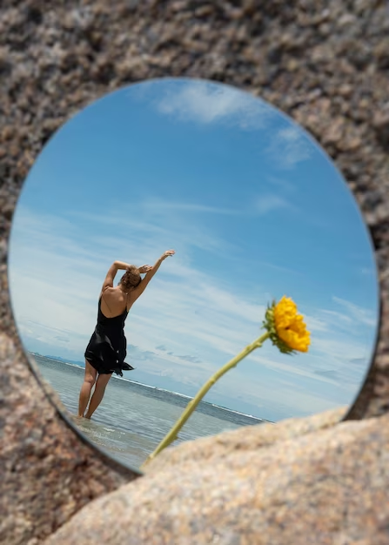
• Обговори проблеми, які ти записав у правій частині аркуша, з батьками чи лікарем. Упевнись, що справді їх маєш, і отримай деякі рекомендації.
• Випробуй себе у спорті, мистецтві, музиці. Розвивай свої здібності. Намагайся досягти успіху в тому, що робиш. Не дозволяй собі провалитися через лінощі. Сприймай успіх як належну винагороду за свою працю. Людина, яка не любить себе, схильна применшувати свої досягнення, вважати їх випадковими.
• Деякі наші слова і вчинки підвищують самоповагу, а деякі — навпаки, знижують її. Наприклад, виконуючи те, що пообіцяв самому собі, ти відчуваєш, що володієш ситуацією. Це підвищує самоповагу. А як порушуєш своє слово — відчуваєш розчарування, і самоповага знижується.
• Підвищують самооцінку і справи на благо інших. Саме так, не дивуйся. Коли робиш щось для інших, а не для себе, отримуєш несподіваний бонус — чудовий настрій і задоволення собою.

Slide 19
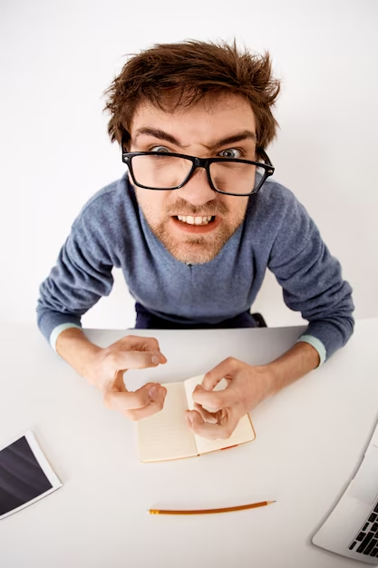
Як ставитися до критики
Критика з боку інших людей — поширена причина порушення психологічної рівноваги і заниженої самооцінки. Прочитайте давню притчу «Віслюк».
Подумай:
• Чи траплялися подібні ситуації у вашому житті?
• Як ви тоді вчинили?
• Чи правильний висновок зробив цей чоловік?

Slide 20
Критика буває справедливою і несправедливою, висловленою у тактовній чи у принизливій формі. Навіть справедливе зауваження може вщент зруйнувати самоповагу. Дехто так переживає через свої невдачі, що опускає руки, не може ні про що думати, нічого робити. Найчастіше це трапляється з тими, хто в усьому прагне досконалості, ставиться до себе надто вимогливо, не визнає за собою (і за іншими) права на помилку. Якщо це твоя ситуація, згадай, що ти лише людина, що кожен — недосконалий.

Slide 21
Несправедлива критика, зневажливі репліки стосовно твоїх особистих якостей, результатів праці чи інших важливих для тебе речей здатні суттєво вплинути на самооцінку. Та чи варто так гостро реагувати? Адже найбільше критикують ті, хто сам відчуває свою неповноцінність і намагається самоствердитися, принижуючи інших. Інша річ, коли тебе несправедливо чи в образливій формі критикують близькі тобі люди. Що ж робити? Поясни, що їхні слова ранять тебе. Попроси їх поставити себе на твоє місце. Навіть якщо тобі не вдасться переконати їх, то хоча б спробуєш це зробити.

Slide 22
ПІДСУМКИ
Якщо людина поважає себе і добре ставиться до інших, упевнена у власне боїться труднощів, розуміє і задовольняє свої потреби у такий спосіб, щоб нікому не зашкодити, вміє переживати невдачі й робити висновки з помилок, вона почувається психологічно благополучною.
Здорова самооцінка — основа психологічного благополуччя. Для формування здорової самооцінки треба усвідомити свою унікальність, розвивати здібності й адекватно ставитися до критики.

